Slide 1
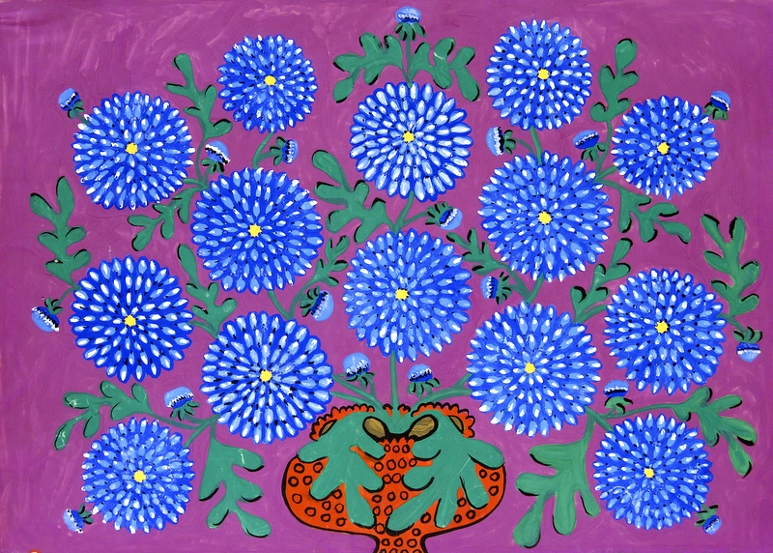
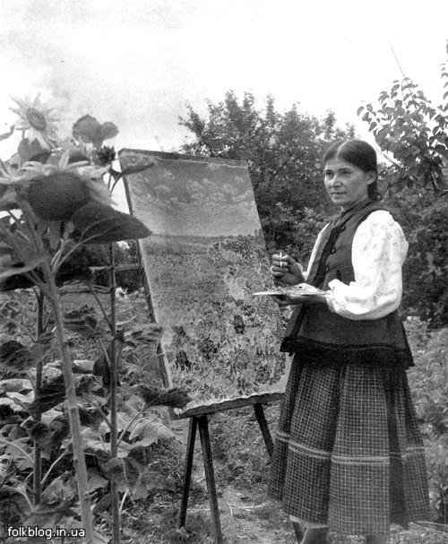
Марія Приймаченко –
народна художниця України
Підготувала:
Бобела Ольга
студентка 16 групи
історичного факультету
СНУ ім. Лесі Українки

Slide 2
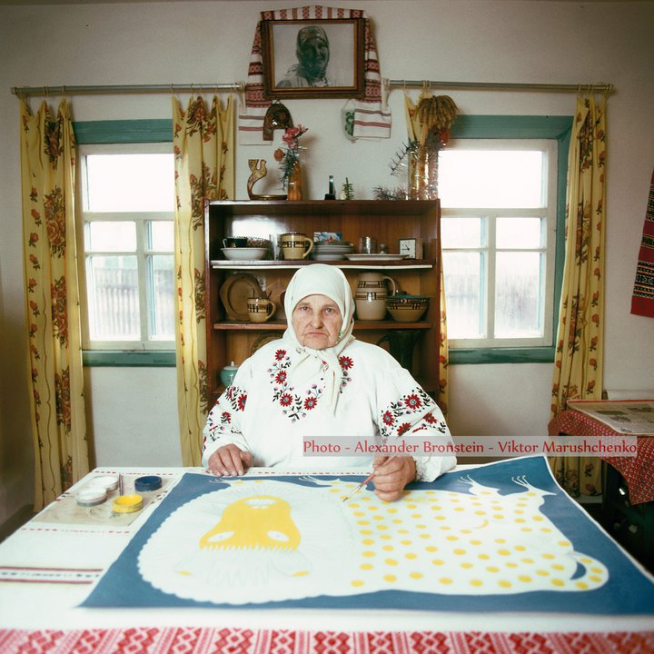
Марія Приймаченко – народна художниця України, лауреат Державної премії України ім. Т.Г. Шевченка, вона своєю творчістю відкрила оригінальну сторінку самобутнього мистецтва світової культури

Slide 3
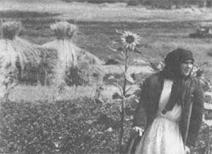
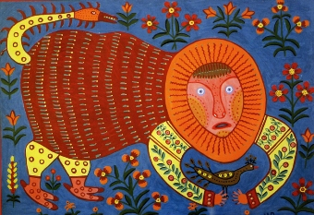
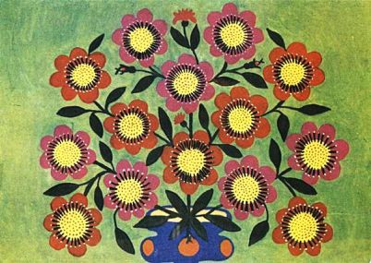
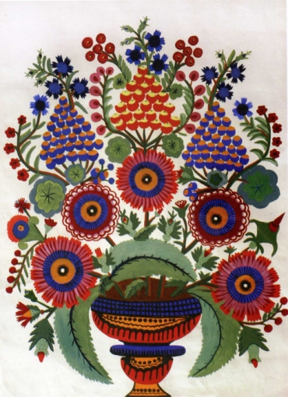
Народилася Марія Оксентіївна 1908 року в селі Болотня на Київщині в сім'ї мистецьки обдарованих людей. Її батько був бондарем, займався теслярством і різьбленням по дереву, майстрував дворові огорожі у вигляді давньослов'янських зображень.

Slide 4
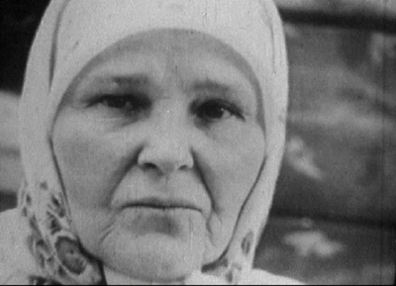
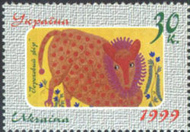
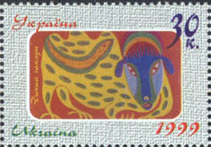
Мати була визнаною майстринею з вишивання. Від неї і перейняла художниця вміння створювати той чарівний, характерний для українських майстринь орнамент, в якому, говорячи словами Гоголя "птахи виходять схожими на квіти, а квіти – на птахів". Бабуся фарбувала і розписувала писанки.

Slide 5
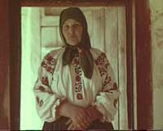
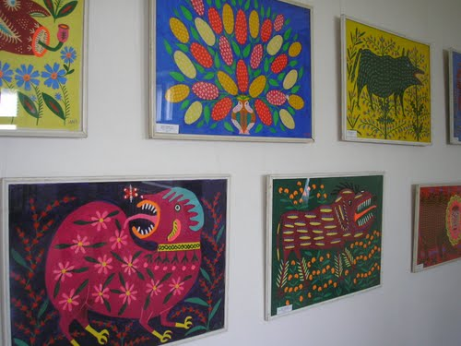
У дитинстві Марія Приймаченко занедужала важкою хворобою – поліомієліт, вірусне захворювання, що супроводжує ураженням нервової системи та призводить до паралічів. Сталося лихо, коли дівчинці було 6-7 років.

Slide 6

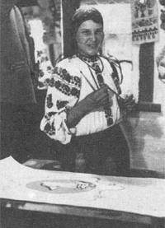
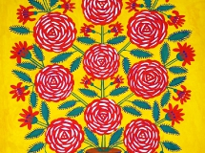
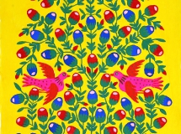
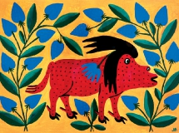
Марія Приймаченко так висловиться про початок своєї творчої діяльності:
"Починалося все це так. Якось біля хати, над річкою на заквітчаному лузі пасла я гусей. На піску малювала всякі квіти, побачені мною. А потім помітила синюватий глей. Набрала його в пелену і розмалювала нашу хату...".
Було їй тоді 8 років. Сусідам припало до душі таке оформлення оселі, отож мала вона чимало замовників.

Slide 7
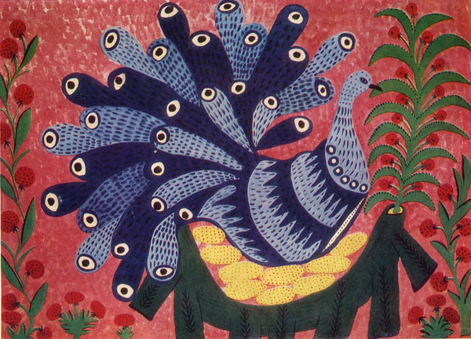
Хоча недуга змусила Марійку рано усамітнюватися, майбутня майстриня не упала духом, а навпаки, прагнула приносити людям радість...
Морська чайка у своєму гнізді (1965), Марія Приймаченко

Slide 8
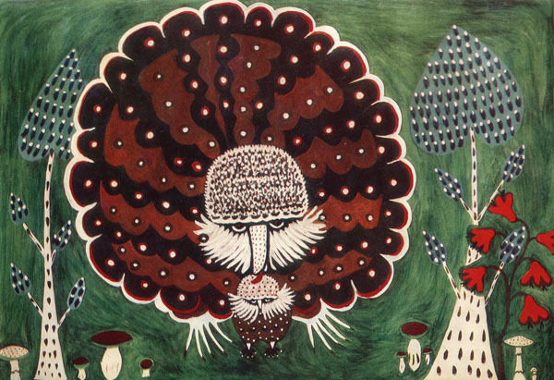
У 1935 року, талановиту дівчину помітила київська художниця Тетяна Флеру, коли збирала взірці для виставки народного мистецтва.
Завдяки діяльності і старанню Тетяни Флеру наступного 1936 року Марію Приймаченко запросили до експериментальних майстерень при Київському державному музеї.
Лісова птиця зі своєю дитиною (1961), Марія Приймаченко

Slide 9
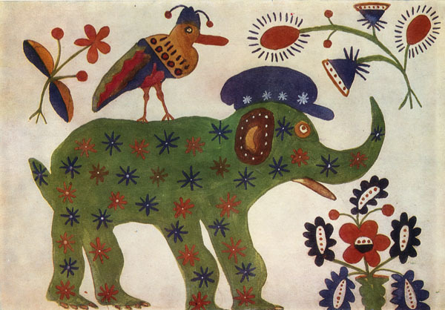
У ці роки Марія Приймаченко створює цілу серію малюнків, яку назвала "Звірі у Болотні" (1935-1941), для яких характерне біле тло, темні плями зображених звірів і птахів, пов’язаних із казковими рослинами
Зелений слон (1936), Марія Приймаченко

Slide 10
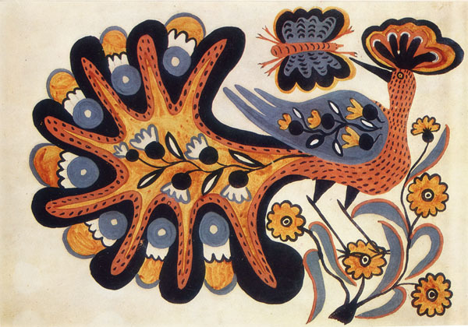
Казкова птиця - павич (1936), Марія Приймаченко

Slide 11
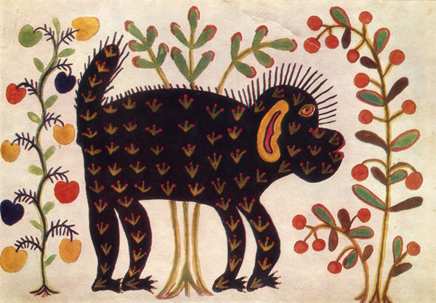
Чорна мавпа (1936), Марія Приймаченко
У 1937 році птахи і звірі Примаченко вражали навіть відвідувачів Першої міжнародної виставки у Парижі. На ній Приймаченко отримала золоту медаль. Захоплюються її творамит відомі світові митці. Пабло Пікассо називав її твори "Прекрасними роботами геніальної жінки". Марк Шагал так захопився творчістю Марії Приймаченко, що аж сам почав малювати дивних істот, що дуже схожі на звірів нашої геніальної художниці.

Slide 12
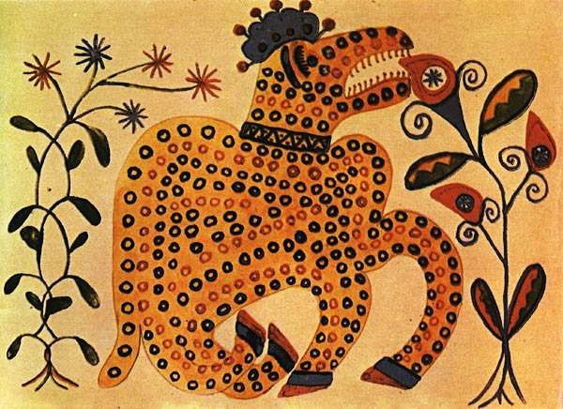
Фантастичний звір (1936), Марія Приймаченко
Повернулася додому знаною художницею, щасливою, жінкою. Свою другу половинку, лейтенанта Василя Маринчука, який теж був родом з Болотні, рідного села Марії, вона зустріла в Києві. Щастя завжди було поряд.
Невдовзі після того, як Марія повернулася додому в Болотню, почалася війна. Марія під своїм серцем уже виношувала сина, який народився у грудні 1941 року. Марія дала йому ім’я Федір.

Slide 13
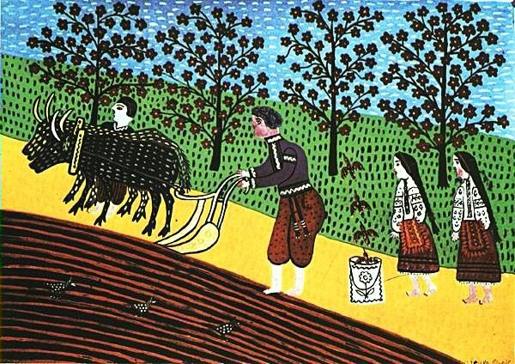
Хлопець оре (1972), Марія Приймаченко
Друга світова війна позбавила Марію Примаченко чоловіка: він так і не побачив свого сина, а вона до кінця днів берегла йому вірність

Slide 14
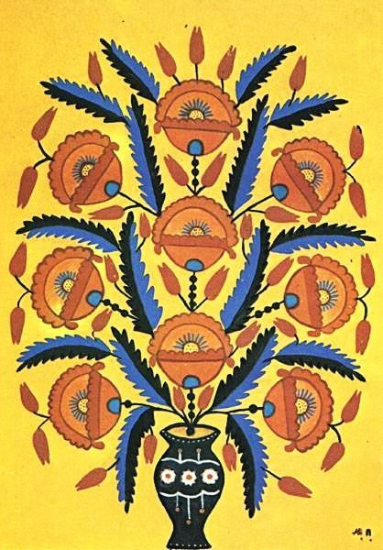
Малюючи картину за картиною, та через інші твори геніальна художниця створила власний мистецький стиль, в межах якого нескінченні варіанти декоративних, орнаментальних, жанрових і пейзажних композицій з квітами, птахами та звірами. Формат малюнків, звичайно, з часом поступово змінювався. Так на зміну білому тлу творів 1930-х років у 1960-ті роки прийшло кольорове. Від легкої акварелі ранніх робіт вона переходить до густої, насиченої гуаші. Проте незмінними залишаються світ образів і доведене до віртуозності поєднання пластики ліній та повнозвучності кольорів. Коли малювала картини, фарби не змішувала. Малювала купленими пензликами, але часто робила їх власноруч із котячої шерсті.
Червоні маки (1982), Марія Приймаченко

Slide 15
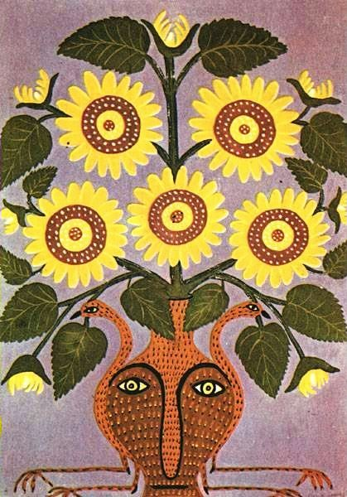
У 1959 році вона стала членом Спілки художників, а це не могло не відкрити для неї нових можливостей. Після публікації в газеті "Київська правда" до робіт художниці повернулася велика популярність. І ось тепер у 1961 році збулася давня мрія Марії Приймаченко – нарешті був побудований новий цегляний будинок у рідному селі за допомогою районних властей.
У 1960 році Марія Приймаченко була нагороджена орденом ‘’Знак пошани’’.
Художниця у цей час (1960- 1965 роки) натхненно працює над новим циклом - "Людям на радість", до якого увійшли роботи "Сонях", "Синій вазон з квітами", "Голуб на калині", "Пава у квітах", "Лев". Саме за цей цикл Марії Приймаченко присвоєно звання лауреата Державної премії України ім. Т.Г. Шевченка у 1966 році. А у 1970 р. одержала звання заслуженого діяча мистецтв УРСР. Була також нагороджена орденом "Знак пошани". У 1998 Марії Приймаченко було присвоєно титул народної художниці.
Соняшник життя (1963), Марія Приймаченко

Slide 16
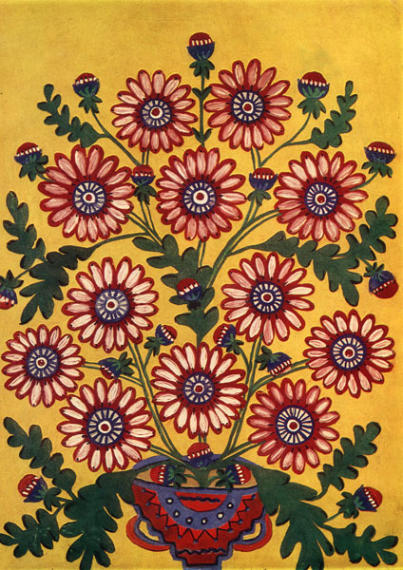
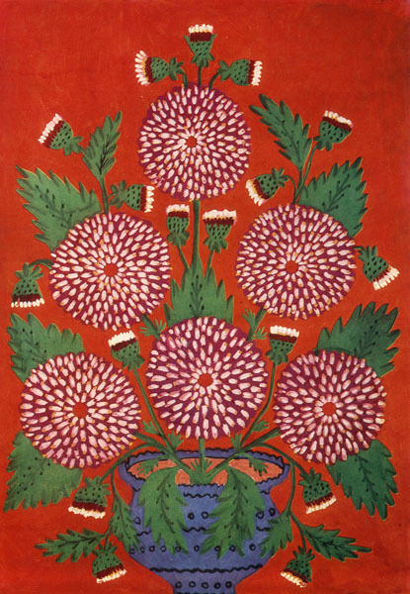
Жоржини у синій вазі (1965), Марія Приймаченко
Квіти за мир (1965), Марія Приймаченко

Slide 17
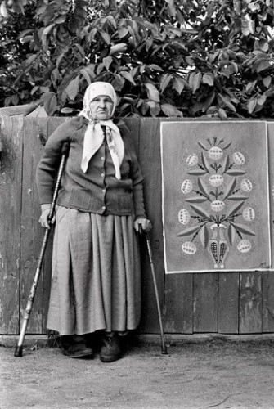
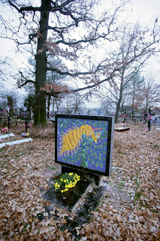
Померла геніальна художниця 18 серпня 1997 року в Києві. Похована в с.Болотня.
Художниця майже не виїжджала з рідного села, а до неї часто приїздили шанувальники її таланту. Серед них були письменники: М.Бажан, П.Тичина, А.Корнійчук, М.Стельмах, М.Вінграновський, художники: Н.Глущенко, Т.Яблонська, Г.Кальченко, співак Д.Гнатюк, режисер С.Параджанов. Можливо це справжнє диво, але особистість Марії Приймаченко, простої селянки і водночас талановитої художниці, та її мистецтво притягували до себе багатьох видатних особистостей.

Slide 18
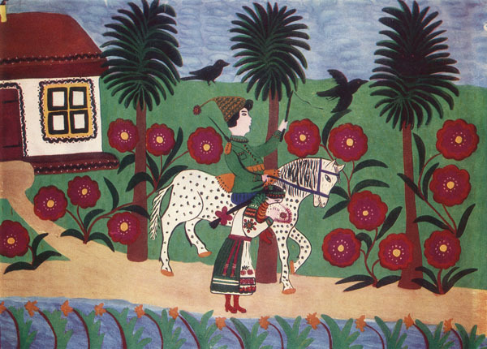
Марія Приймаченко намалювала понад 800 картин, 650 з них зберігається в Київському музеї українського народного декоративного мистецтва.
Галя і козак (1947), Марія Приймаченко

Slide 19
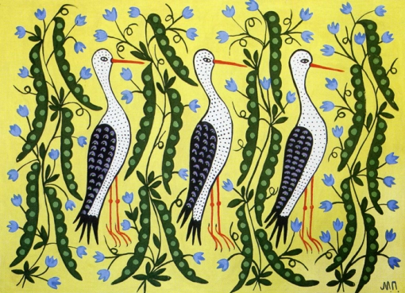
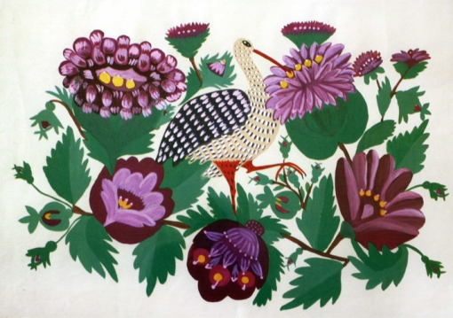
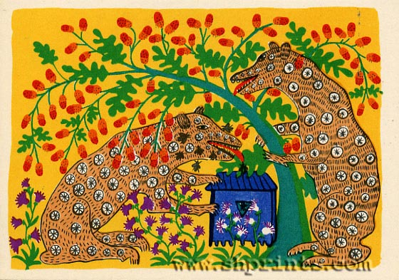
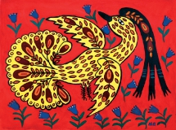
"От якби зібрати з усієї України народних майстрів, що за дива витворили б – цвів би не лише садами Київ. Будинки б сміялися до людей..." – мріяла художниця

Slide 20
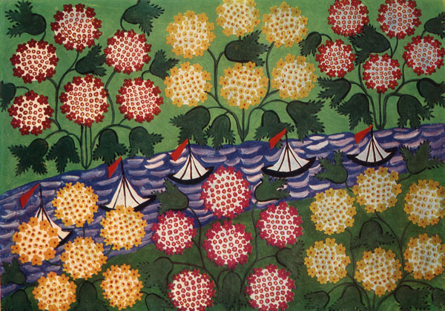
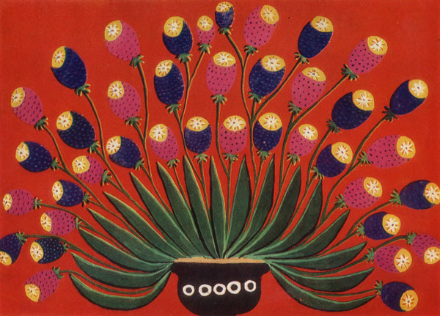
Калиновий берег (1966), Марія Приймаченко
Домашні маки (1965), Марія Приймаченко

Slide 21
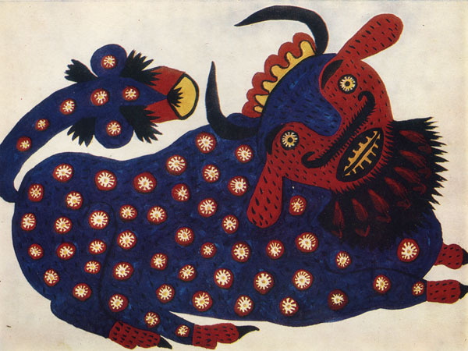
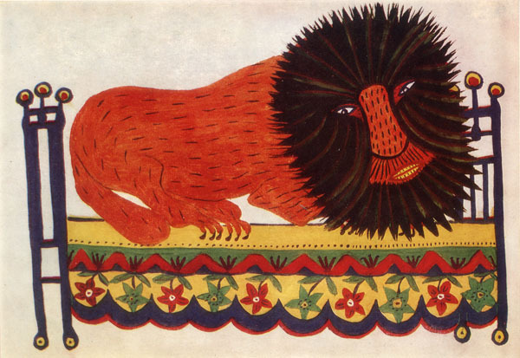
Синій бик (1947), Марія Приймаченко
Лев (1947), Марія Приймаченко

Slide 22
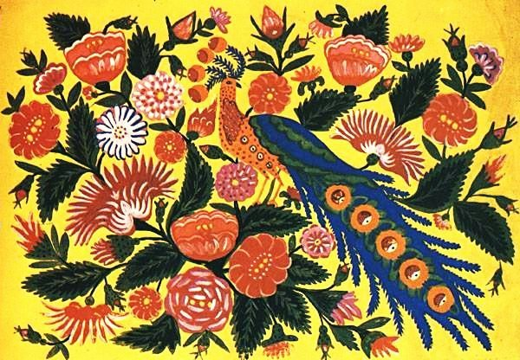
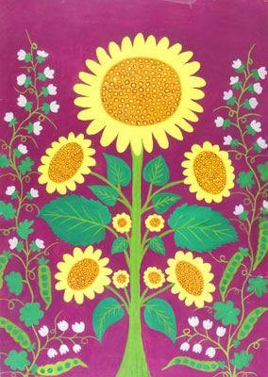
Пташка (1962), Марія Приймаченко
Соняшник та горох (1962), Марія Приймаченко

Slide 23
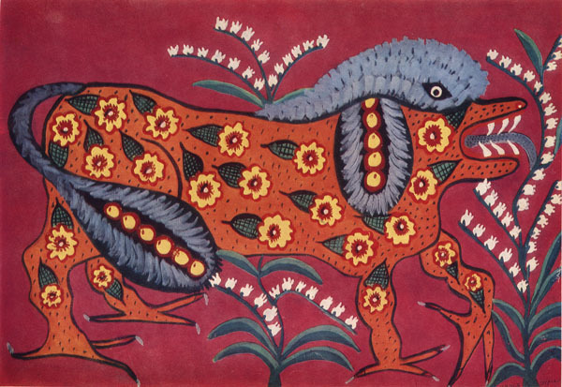
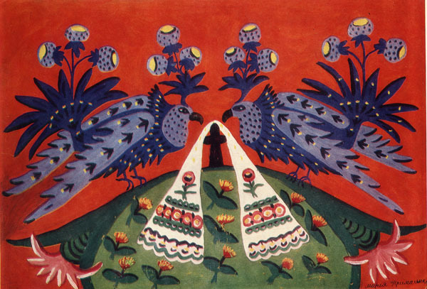
Собака-красуня (1964), Марія Приймаченко
Два орли-соколи на могилі (1965), Марія Приймаченко

Slide 24
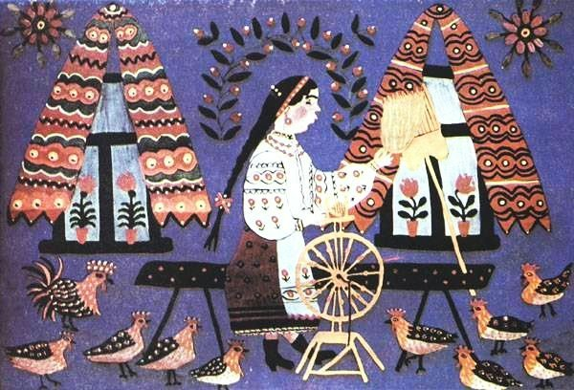
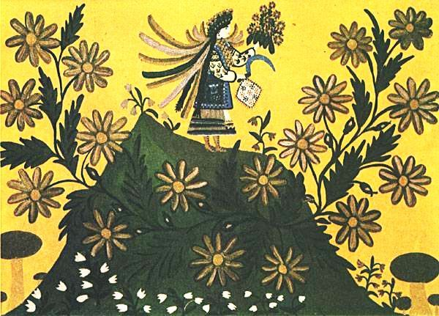
Маруся кужіль пряла (1968), Марія Приймаченко
Дівчина-українка (1965), Марія Приймаченко

Slide 25
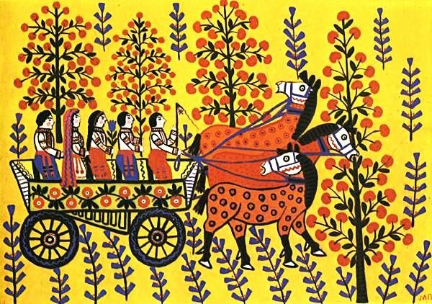
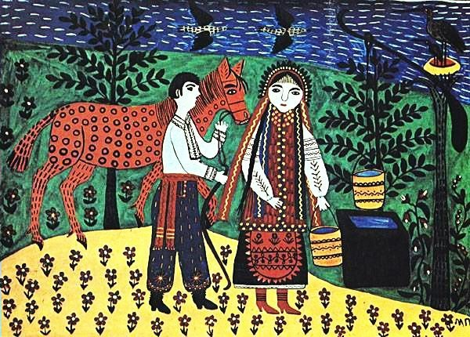
Весілля (1971), Марія Приймаченко
Сватає Іван Галю (1972), Марія Приймаченко

Slide 26
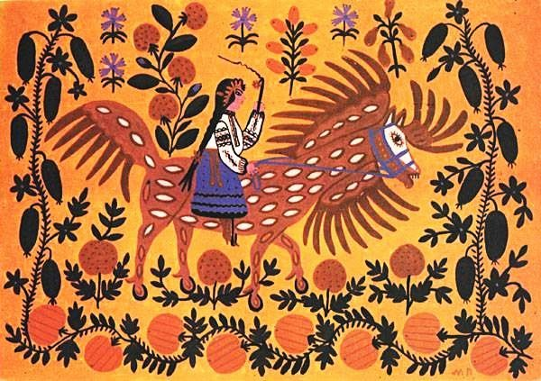
Їде осінь на коні (1984), Марія Приймаченко

Slide 27
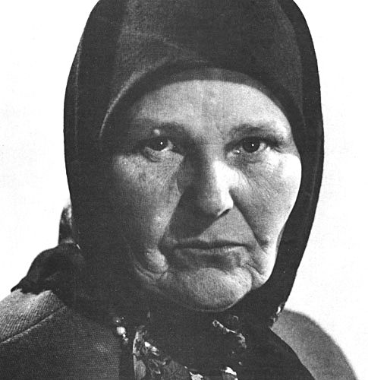
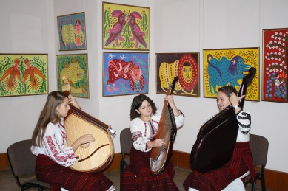
Картини Марії Приймаченко – у Тернополі
Підсилили сприйняття картин Марії Приймаченко тріо бандуристок Тернопільського музичного училища імені Соломії Крушельницької, які виконали українські пісні

Slide 28
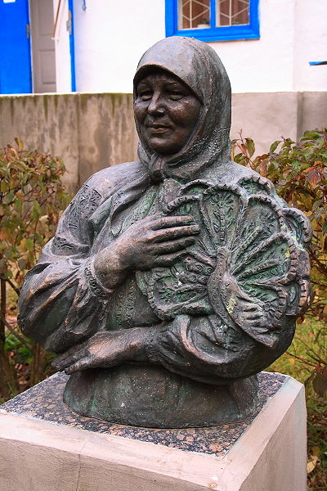

Кочубарики (1987), Марія Приймаченко
Пам'ятник Марії Оксентіївні Примаченко — українській народній художниці. Місто Яготин. Перед картинною галереєю

Slide 29




Несколько работ украинского дизайнера Оксаны Караванской по мотивам картин Марии Приймаченко

Slide 30

Джерела:
http://uk.wikipedia.org/wiki/
http://ukrmystetstvo.blogspot.com/2012/07/blog-post_09.html
http://ukra.inn.uol.ua/text/4592323/lyudyam-na-radistzhivopis-mariyi-primachenko/
http://mjoy.ua/hto-taka-mariya-prymachenko.html
http://www.google.ru/imgres?um=1&hl=ru&newwindow=1&sa=N&tbo=d&biw=1075&bih=694&tbm=isch&tbnid=UVio_eUwa
Сидить баба на печі, пряде кужель (1969), Марія Приймаченко
http://www.u-e-p.eu/meet-ukraine/2012/february/mi-lubimo-ukranu-marya-priimachenko.html

